Slide 1

ฐานข้อมูล
11

Slide 2
วัตถุประสงค์
บอกความแตกต่างระหว่างมุมมองเชิงกายภาพ และมุมมองเชิงตรรกะ
อธิบายการจัดโครงสร้างข้อมูล อักขระ เขตข้อมูล ระเบียน ตารางข้อมูล และฐานข้อมูลได้
ให้ความหมายของเขตข้อมูลหลัก และการนำไปใช้กับฐานข้อมูล
ให้นิยาม และเปรียบเทียบ ระหว่างการประมวลผลแบบกลุ่มกับการประมวลผลแบบทันทีทันใด
อธิบายถึงความหมายของฐานข้อมูล ความจำเป็นในการใช้ฐานข้อมูล และการจัดการฐานข้อมูลได้
บอกรายละเอียดของฐานข้อมูลทั้ง 5 โมเดล ได้แก่ ฐานข้อมูลลำดับชั้น แบบเครือข่าย เชิงสัมพันธ์ หลายมิติ และเชิงวัตถุ
จำแนกประเภทของฐานข้อมูลทั้ง 4 ฐานข้อมูล ได้แก่ ฐานข้อมูลส่วนบุคคล ฐานข้อมูลองค์กร แบบกระจาย และฐานข้อมูลเชิงพาณิชย์ได้
อธิบายการนำฐานข้อมูลไปใช้ในเชิงกลยุทธ์และประเด็นที่เกี่ยวข้องกับความมั่นคง ปลอดภัย

Slide 3

บทนำ
ลองพิจารณาการเก็บหนังสือในห้องสมุด หรือ การเก็บข้อมูลภายในดิสก์
ผู้ใช้งานจำเป็นต้องทำความเข้าใจ ในสิ่งต่อไปนี้
  การจัดเก็บในลักษณะฟิลด์ ระเบียน ตาราง และแบบฐานข้อมูล
  ความแตกต่างระหว่างประเภทของฐานข้อมูล และโครงสร้างข้อมูล
ผู้ใช้จำเป็นจะต้องรู้ว่า การค้นหาสารสนเทศที่เก็บอยู่ในฐานข้อมูลนั้นได้ด้วยวิธีใด

Slide 4
ข้อมูล
ข้อมูล หมายถึง
  ข้อเท็จจริง หรือ ข้อสังเกตที่เกี่ยวกับคน สถานที่ สิ่งของ และเหตุการณ์ต่าง ๆ
  เสียง ดนตรี ภาพถ่าย และวิดีโอ
มุมมองของข้อมูล
  มุมมองเชิงกายภาพ
  มุมมองเชิงตรรกะ
Notes:
There are two ways to view data (key term)
Physical view (key term) – actual format and location; usually only very specialized computer professionals are concerned with the physical view
Logical view (key term) – focuses on the meaning and content of the data; end users and most computer professionals are concerned with this view

Slide 5
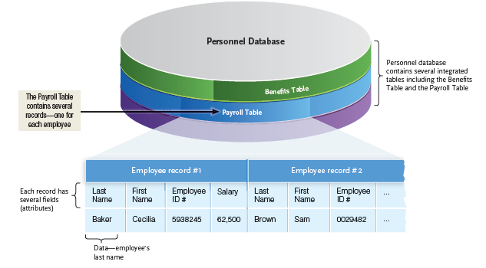
โครงสร้างข้อมูล
ในมุมมองเชิงตรรกะ ข้อมูลมีการจัดโครงสร้างแบบกลุ่ม หรือจำแนกตามประเภท ได้แก่
  ตัวอักขระ (character)
  เขตข้อมูล (Field)
  ระเบียน (Record)
  ตารางข้อมูล (Table)
  ฐานข้อมูล (Database)
เขตข้อมูลหลัก (Primary Key)
  ใช้เป็นตัวแยกความแตกต่างของแต่ละระเบียน
  ไม่ให้ซ้ำกัน
Notes:
Each group is more complex than the one before:
character (key term) – basic logical data element; a single letter, number, or special character such as a punctuation mark
field (key term) – next higher level; group of related characters; Last Name for example; a data field represents an attribute (Key Term) (description or characteristic) of an entity (Key Term) (person, place, thing, or object (Key Term))
record (key term) – a collection of related fields; a collection of attributes
table (key term) – a collection of related records
database – is an integrated collection of logically related tables
Key field (key term) also known as primary key (key term) – unique identifier to help locate data based on specific requests
Tables can be related or connected to other tables by common key fields

Slide 6
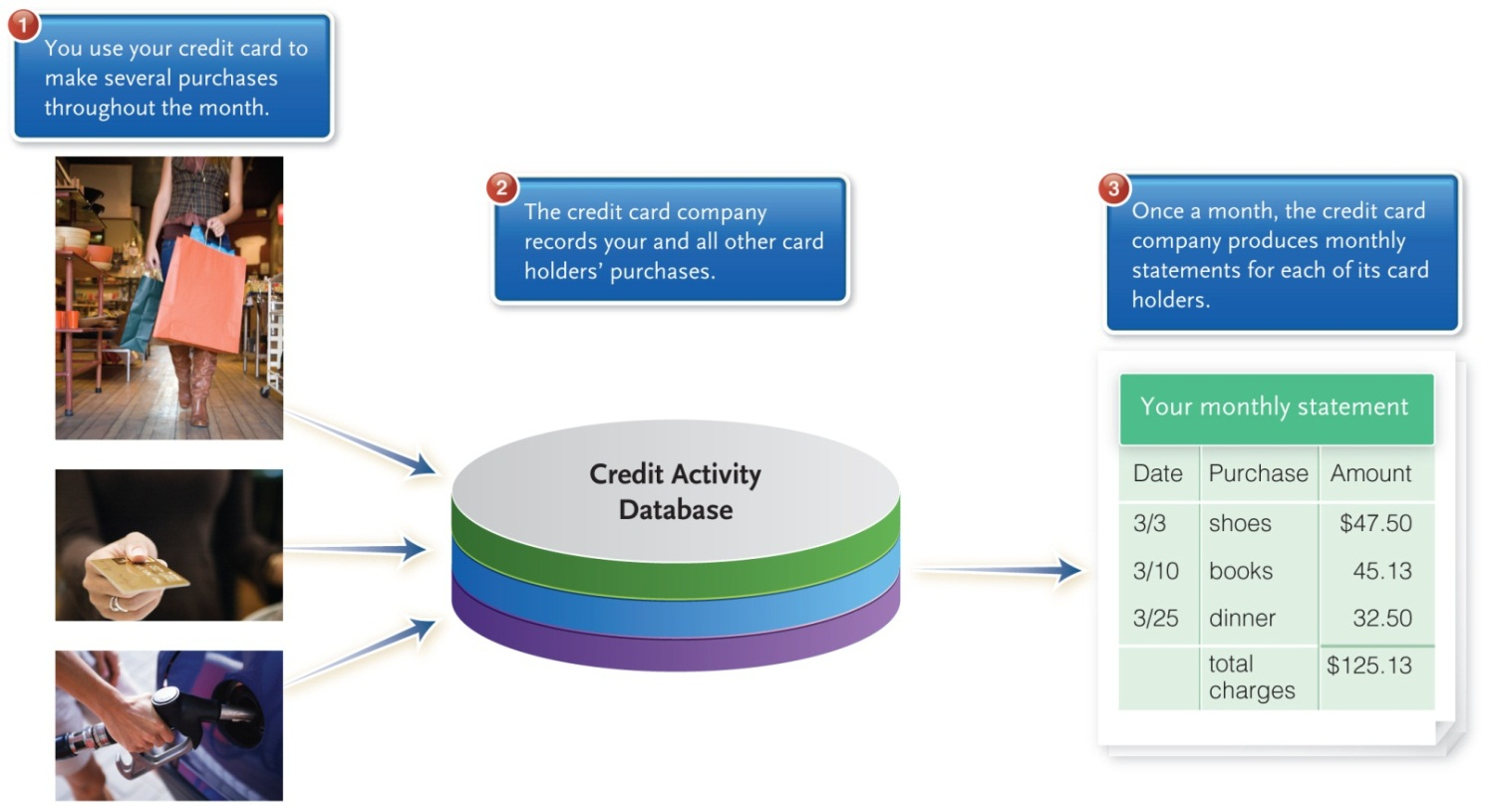
การประมวลผล
การประมวลผลแบบกลุ่ม
  จะเก็บข้อมูลเอาไว้ระยะเวลาหนึ่ง แล้วจึงประมวลผลพร้อมกันในคราวเดียวกัน
Notes:
Two main ways to process data: batch and real-time
Batch processing (key term) – data collected and stored over time, several hours, days, or even weeks, and then processed at once as a “batch”
Example - Bank credit card billing
Real-time processing happens “now” instead of “later”.

Slide 7
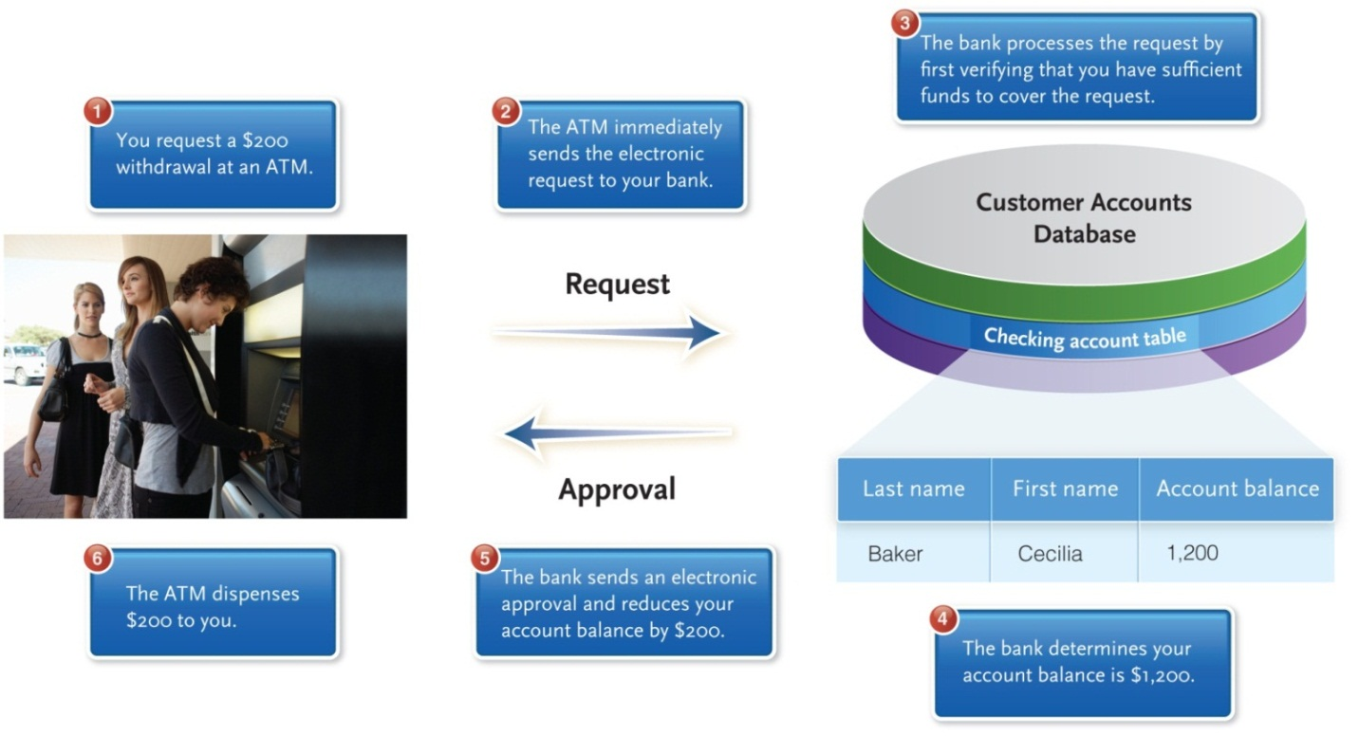
การประมวลผล (ต่อ)
การประมวลผลแบบทันที
  หรือการประมวลผลแบบ online จะประมวลผลทันทีที่มีการทำธุรกรรม
Notes:
Real time processing (key term) - also known as online processing (Key Term)
Occurs when data is processed at the same time the transaction occurs
Made possible by disk packs and direct access storage devices
Makes it possible to access the data quickly

Slide 8
ฐานข้อมูล
เป็นการเก็บรวบรวมข้อมูล หลายชนิด
  มีความเกี่ยวเนื่องกันทั้งภายในไฟล์ และระเบียน
เพื่อช่วยลดความซ้ำซ้อน และลดความไม่สอดคล้องของข้อมูลได้
ประโยชน์ของการใช้ฐานข้อมูล ได้แก่
การใช้ร่วมกัน
ความมั่นคง
ลดความซ้ำซ้อนของข้อมูล
มีความสอดคล้องของข้อมูล
Notes:
Data redundancy (key term) – many organizations have multiple files on the same subject or person; for example, records for the same customer may appear in different files across multiple departments
Data integrity (key term) – accurate updating of files
The advantages of having/using a database are:
Sharing – in organizations, information in one department can readily be shared with others
Security – Users are given passwords or access only to the kind of information they need
Less data redundancy – decrease of unnecessary duplication of data (or data redundancy) when several departments use the same database of information
Increased data integrity - Reduced likelihood of inconsistent, incomplete, or inaccurate data – data lacking integrity

Slide 9
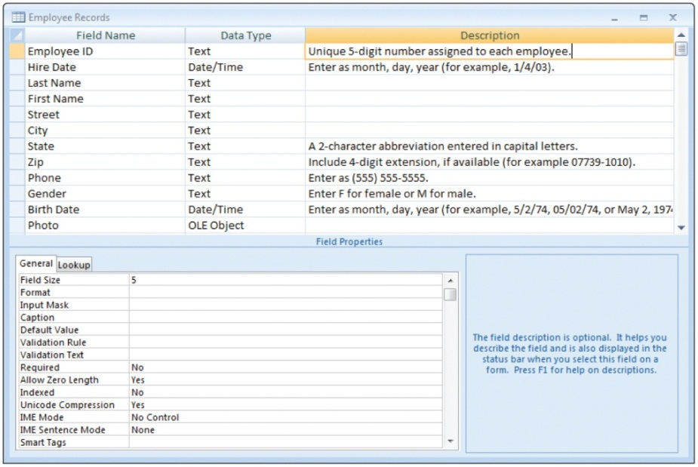
การจัดการฐานข้อมูล
หรือที่เรียกกันว่า Database Management System (DBMS)
มีเครื่องมือจัดการฐานข้อมูล (DBMS engine)
มีส่วนการนิยามข้อมูล (Data definition subsystem)
  พจนานุกรมข้อมูล หรือเค้าร่าง (Data dictionary / schema)
Access data dictionary form
Notes:
Database management systems (DBMS) (key term) – software that enables users to create, modify, and gain access to data
DBMS engine (key term) – provides the bridge between the logical and physical view of the data; when users request data, the DBMS engine handles the details of actually locating the data
Data definition subsystem (key term) – defines the logical structure of the database by using a data dictionary (Key Term) or schema (key term)
Data dictionary – contains a description of the structure of data in the database

Slide 10
การจัดการฐานข้อมูล (ต่อ)
มีฟังก์ชันย่อยสำหรับจัดการฐานข้อมูล ได้แก่
  การบำรุงรักษาฐานข้อมูล
  เครื่องมือวิเคราะห์
    Query-by-example (QBE)
    ภาษาเอสคิวแอล (SQL)
ฟังก์ชันย่อยในการพัฒนาซอฟต์แวร์สำเร็จรูป
ฟังก์ชันย่อยสำหรับผู้บริหารฐานข้อมูล
  ผู้บริหารฐานข้อมูล (DBAs)
  การกำหนดสิทธิ์ การใช้งาน
Access data entry form
Notes:
Data manipulation subsystem – provides tools for maintaining and analyzing data; maintaining data is also known as data maintenance (Key Term);
Analysis Tools - query language: most common method to access database; ask a question of database to find data; two common forms
Query-by-example (key term)
Most common query language is SQL (structured query language) (key term)
Application generation subsystem (key term) – provides tools to create data entry forms and specialized programming languages that interface with common and widely used programming languages
Data administration subsystem (key term) – helps manage the overall database; including maintaining security, providing disaster recovery support, and monitoring the overall performance of database operations
Larger organizations typically employ database administrators (DBAs) (Key Term), highly trained computer specialists to interact with the data administration subsystem; additional duties include determining processing rights (Key Term) or determining which people have access to what kinds of data in the database

Slide 11
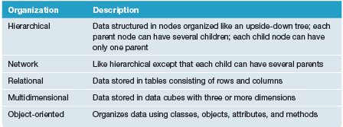
โครงสร้างข้อมูล DBMS
แบบจำลองข้อมูล
  โปรแกรม DBMS ทำงานกับข้อมูลที่เป็นโครงสร้าง หรือมีการจัดกลุ่มไว้แล้ว
  ตัวแบบ จึงมีกฎเกณฑ์ และมีมาตรฐานสำหรับข้อมูลในฐานข้อมูล
ตัวแบบจำลอง มี 5 แบบ
  ฐานข้อมูลแบบลำดับชั้น
  ฐานข้อมูลแบบเครือข่าย
  ฐานข้อมูลเชิงสัมพันธ์
  ฐานข้อมูลหลายมิติ
  ฐานข้อมูลเชิงวัตถุ
Notes:
Purpose of database is to integrate individual items of data into useful information; can be done sequentially, directly, or index-sequentially
Databases can be organized or arranged in particular ways and this arrangement is known as the database model (key term)
The most common models are arranged differently to best fit their use: hierarchical; network; relational; multidimensional; and object-oriented;

Slide 12
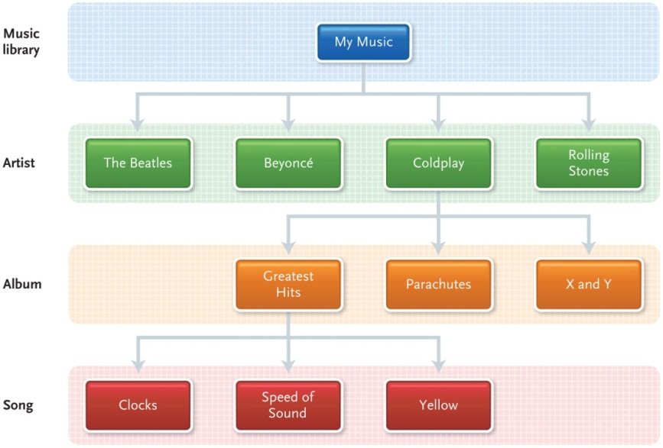
ฐานข้อมูลแบบลำดับชั้น
เขตข้อมูล หรือ ระเบียน มีโครงสร้างแบบโหนด (node)
โหนด หมายถึง
  การเชื่อมถึงกันเป็นกิ่งก้าน สาขา เหมือนต้นไม้
มีโหนดแม่เพียงโหนดเดียว
โหนดแม่มีโหนดลูกได้หลาย ๆ โหนด
  ความสัมพันธ์แบบ หนึ่งต่อกลุ่ม (One-to-many relationship)
Return
Notes:
Hierarchical (key term)
Fields or records structured in nodes (key term) ; viewed as branches of an upside-down tree
Each item is subordinate to its parent node (Key Term); only one parent per node; parent can have several child nodes (key term); sometimes described as a one-to-many relationship (key term)
The subordinate item is the child node to the parent
If parent node is deleted, all the child nodes are deleted
New parent node must be created before adding new child node
Limited by rigid structure; no connection between the child nodes

Slide 13
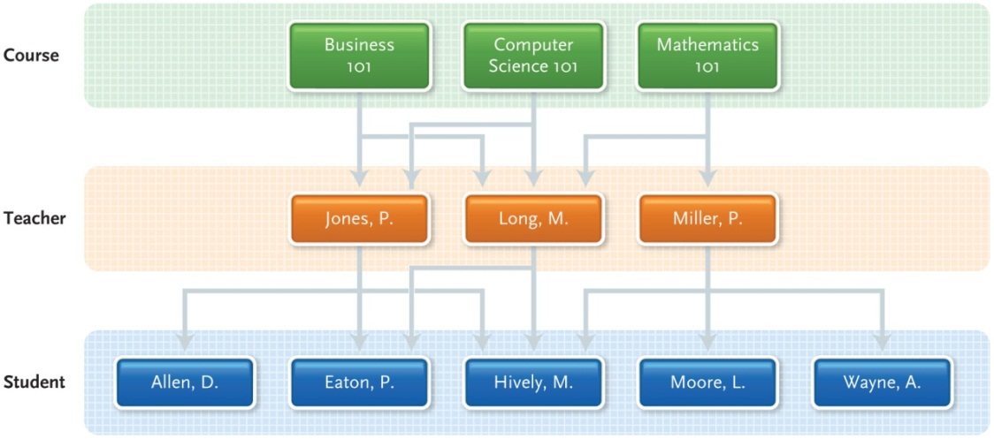
ฐานข้อมูลแบบเครือข่าย
มีการจัดแบบลำดับชั้น
แต่โหนดลูกสามารถมีโหนดแม่ได้มากกว่าหนึ่งโหนด หรือความสัมพันธ์แบบกลุ่มต่อกลุ่ม (many-to-many relationship)
ตัวชี้ (Pointer)
  มีเพิ่มมากกว่าลำดับชั้น
  การเข้าถึงโหนดสามารถเข้าได้หลายทาง
Return
Notes:
Network Database (key term)
Also has hierarchical node arrangement -- but here child nodes may have more than one parent node, or a many-to-many relationship (key term)
The interconnected design allows for access via multiple pathways; i.e., more flexible
There are connections call pointers (key term) between parent and child so a node can be reached through multiple paths.

Slide 14
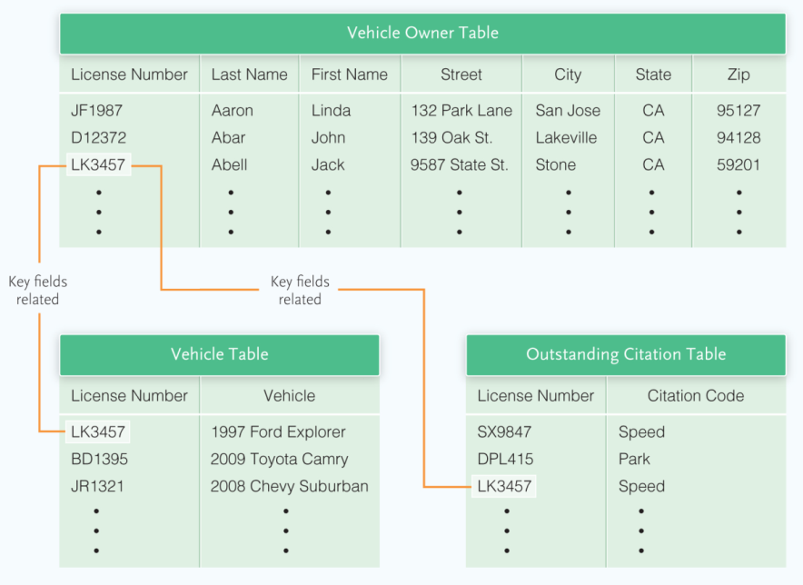

ฐานข้อมูลเชิงสัมพันธ์
มีความยืมหยุ่นกว่า
ข้อมูลเก็บอยู่ในตาราง เรียกว่า รีเลชัน (relation)
ตารางประกอบด้วย แถว และคอลัมน์
แต่ละตารางเชื่อมโยงถึงกันด้วยคีย์ฟิลด์ (key field)
Return
Notes:
Relational Database (key term)
No pre-determined access paths – Data stored in a collection of columns and rows called a table, or a relation (key term)
Tables may be electronically linked via a key field containing common data item (key term)
Most valuable feature of relational database (Key Term): simplicity
Entries can be easily added, deleted, and modified
Common for microcomputers
Widely used for mainframe and minicomputer systems

Slide 15
ฐานข้อมูลหลายมิติ
คล้ายคลึงกับฐานข้อมูลเชิงสัมพันธ์ แต่เพิ่มมุมมองได้มากกว่า 2 มิติ หรือเรียกว่า รูปลูกบาศก์
เหมาะสำหรับงานที่มีความสัมพันธ์ซับซ้อน
จุดเด่น ที่เหนือกว่าฐานข้อมูลเชิงสัมพันธ์ คือ
  ด้านแนวคิด (conceptualization)
  ความเร็วในการประมวลผล (Processing speed)
Return
Notes:
Multidimensional Database (key term)
Includes additional or multiple dimensions called a data cube (key term)
Data can be viewed as a cube having three or more sides and consisting of cells
Each side is considered a dimension of the data
Used for complex relationships between data
Complex relationships between data can be represented and efficiently analyzed
Conceptualization (key term)– provide users with an intuitive model in which complex data and relationships can be conceptualized
Processing speed (key term) – analyzing and querying a large multidimensional database (Key Term) is faster

Slide 16
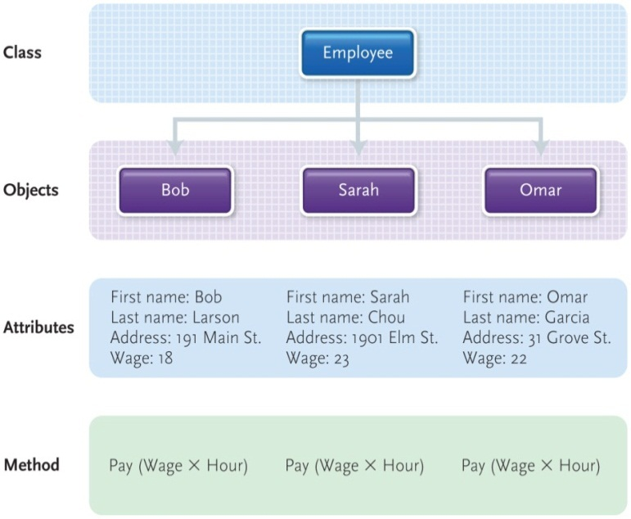
Object-Oriented Database
วัตถุ เก็บได้ทั้งข้อมูลและคำสั่ง
โครงสร้าง ประกอบด้วย
  วัตถุ (Object)
  คลาส (Class)
  แอททริบิวต์ (Attribute)
  เมธอด (Method)
Notes:
Object Oriented Database (key term)
Objects (key term) – entities that contain both data and action that can be taken on that data
Classes (key term) – are similar objects grouped together
Attributes (key term) – the description of entities; similar to fields
Methods (key term) – descriptions of how the data is to be manipulated

Slide 17
Types of Databases
ฐานข้อมูลส่วนบุคคล
  เก็บข้อมูลเป็นไฟล์ ใช้โดยคนเพียงคนเดียว
ฐานข้อมูลองค์กร
  ใช้ในการปฏิบัติงานทั่วไปในองค์กร ไฟล์จะใช้ร่วมกัน
ฐานข้อมูลแบบกระจาย
  ฐานข้อมูลเก็บไว้หลายสถานที่ แต่สามารถเข้าใช้ได้ด้วยเครื่องแม่ข่าย
ฐานข้อมูลเชิงพาณิชย์
  ให้บริการสารสนเทศอรรถประโยชน์ (Information utilities)
  ให้บริการธนาคารข้อมูล (Data bank)
Notes:
Four kinds of databases whether large or small, limited or widely accessible:
Individual (key term) – also called a personal computer database (key term) – collection of integrated files primarily used by just one person
Company (key term) – usually stored on a central database server and managed by a database administrator. Users throughout a company can access the database through the company’s network.
Distributed databases (key term) – the data may be stored in multiple locations. It is made accessible through a variety of communications networks.
Commercial databases (key term) – Information utilities or data banks
CSI – offers consumer and business services including electronic mail
Dialog Information Services – offers business information, as well as technical and scientific information
Dow Jones Interactive Publishing – provides world news and information on business, investments, and stocks
LexisNexis – offers news and information on legal, public records, and business issues

Slide 18

การใช้ฐานข้อมูล และประเด็นที่เกี่ยวข้อง
ใช้ฐานข้อมูลเพื่อกลยุทธ์
  คลังข้อมูล (Data warehouse)
  เหมืองข้อมูล (Data mining)
ใช้เพื่อความมั่นคง ปลอดภัย (Security)
  คำนึงถึงคุณค่าของฐานข้อมูล
  ความจำเป็นในการป้องกัน
Security: electronic fingerprint scanner
Notes:
Databases offer great opportunities for productivity; users must make constant effort to keep database reliable
Databases help users keep current and plan for the future, but keeping them secure is important.
Data collected from numerous sources
Stored in a data warehouse (key term)
By data mining (key term), companies are looking for related information and patterns
Examples of available databases include the following:
Business directories
Demographic data
Business statistical information
Text databases
Web databases
Security may include armed guards to electronic verification of person through fingerprints or eye imaging
Special hardware and software called firewalls (Key Term) are often used by companies to control access to their internal networks

Slide 19

อาชีพที่เกี่ยวข้องกับงาน IT
เป็นผู้บริหารฐานข้อมูล (Database administrator)
  กำหนด กฎเกณฑ์การใช้งานฐานข้อมูลให้มีประสิทธิภาพสูงสุด สิทธิ์การเข้าถึงข้อมูล
  ทำหน้าที่รักษาความมั่นคงปลอดภัยฐานข้อมูล และการสำรองระบบ
ผู้ประกอบการ จะกำหนดคุณสมบัติขั้นต้น ดังนี้
  วุฒิปริญญาตรีทางวิทยาการคอมพิวเตอร์
  มีประสบการณ์ในงานที่เกี่ยวข้อง
รายได้ของผู้บริหารฐานข้อมูลในประเทศอเมริกา $67,000 - $98,000 /ปี
Notes:
Internships and prior experience with the latest technology are a considerable advantage for those seeking jobs

Slide 20

มองไปในอนาคต
ฐานข้อมูลอาชญากรรม ที่สามารถพยากรณ์ได้
  สถาบันวิจัยในอเมริกากำลังสนใจแพทเทอร์นของพฤติกรรมในตัว ของอาชญากรที่จะสามารถพยากรณ์ได้
  ถ้าเจอแพทเทอร์นนั้น จะสามารถหาคุณลักษณะของอาชญากรแต่ละคนได้
Notes:
Must have an entry in the national crime database

Slide 21
คำถามปลายเปิด
ให้อธิบายโครงสร้างทั้ง 5 ชนิด ในมุมมองเชิงตรรกะ
บอกความแตกต่างระหว่างการประมวลผลแบบกลุ่มกับการประมวลผลแบบทันที
อธิบายส่วนประกอบของระบบการจัดการฐานข้อมูลทั้ง 5 ส่วน
Notes:
Have students turn to the end of Chapter 11 in their textbooks to view the same “Open-Ended” questions/statements

Slide 22
คำถามปลายเปิด
อธิบายแบบจำลองของฐานข้อมูลทั้ง 5 รูปแบบ
ประโยชน์ และข้อจำกัดของฐานข้อมูลได้แก่อะไรบ้าง และทำไมจึงต้องคำนึงถึงความมั่นคงปลอดภัยของข้อมูล
Notes:
Have students turn to the end of Chapter 11 in their textbooks to view the same “Open-Ended” questions/statements

